Slide 1
卢萨卡华人基督教会
主题：门徒-向上的呼召
2019.04.20

Slide 2
门徒的管教

Slide 3
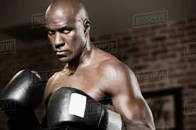
经文：哥林多前书9：26-27
26所以，我奔跑不像不定向的；我斗拳不像打空气的。27我是攻克己身，叫身服我，恐怕我传福音给别人，自己反被弃绝了。

Slide 4
重点
管教的概念
管教的迫切需要
管教中的挑战
致力于管教

Slide 5
门徒和领袖
门徒：跟随耶稣
领袖：带领他人跟随耶稣
门徒：学习在耶稣的品格中成长
领袖：帮助他人在耶稣的品格里成长
门徒：努力活得像耶稣
领袖：努力引导他人活得像耶稣

Slide 6
门徒和领袖
门徒：培养与上帝亲近
领袖：在灵命上能影响他人去与上帝亲近
门徒：自律来取悦上帝
领袖：引导门徒自律
自律的门徒能发展成为他人学习的自律的领袖

Slide 7
管教
“管教”是从拉丁文字“disciplina”来的,意思是教导或指导
“disciplina”是从拉丁文字“discipulus”来的
“Discipulus”在英文中就是“门徒”
如果没有管教，就不可能成为门徒
Notes:
A person cannot be a disciple without discipline

Slide 8
测试：你是否自律
你约会或事工或教会聚会是否迟到？
你是否在社交网络上花很多时间？
你是否沉迷于色情？
你是不是没有电话就很难活？
如果你是单身，你性方面是否活跃？

Slide 9
测试：你是否自律
你是不是说话不注意？你是不是想到什么就说什么？
你心烦的时候，是否让情绪控制你到不履行职责的地步？
你睡懒觉吗？你是否明明睡够了，但还是纵容自己赖在床上？
你是否有规律的安静的（灵修）时间？

Slide 10
测试：你是否自律
你是否只是花时间做你想做的事而不做更困难或更重要的事？
你是否没钱也要花，或做错误的消费决定？
你是否在应该工作的时间里放纵自己休闲娱乐？
你是否说了要做某事，然后又没有行动？

Slide 11
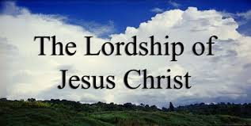
管教的概念
管教不是其他人强加给门徒的
在基督下自律
1 Timothy 4:7-8
保罗对提摩太的建议
提摩太前书4：7-8
在敬虔上操练自己
Notes:
Discipline is nothing but bringing body under the lordship of Christ

Slide 12
管教的概念
管教是耶稣基督门徒的前提
管教要变成生活习惯，如果有清楚的既定目标和明晰的步骤去达到它

Slide 13
管教的意思
哥林多前书9：27告诉了我们管教的意思
a. 使你肉体的欲望居于上帝的旨意之下
b. 控制你的身体，从而你让它做该做的事，而不是想做的事。
c. 哪怕在你不想的时候，也操练你自己做对的事

Slide 14
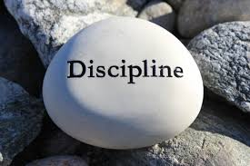
管教的迫切需要
上帝的命令
提摩太前书4：7说：“在敬虔上操练自己”
在希腊语中，这是命令式的，是没有选择的
上帝对他的孩子的命令-操练自己

Slide 15
管教的迫切需要
b. 只有通过管教才有可能敬虔
提摩太前书4：7说：在敬虔上操练自己
拒绝管教会导致我们沉迷于荒唐的享乐中
管教是通往圣洁的道路。

Slide 16
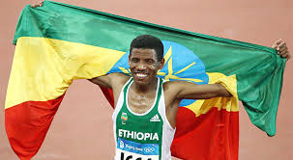
管教决定命运
渴望得到的命运是管教的动机
哥林多前书9：24
得奖赏的只有一人
你们也当这样跑，好叫你们得着奖赏。
25我们却是要得不能坏的冠冕
27自己反被弃绝了
Notes:
References to prize (3 times) and Crown (1 time” in 4 verses in 1 Corinthians 9:24-27

Slide 17
管教决定命运
没有操练的门徒会被夺去奖赏
25凡较力争胜的，诸事都有节制，他们不过是要得能坏的冠冕。
Notes:
“Not to get the prize is not to go to heaven.”

Slide 18
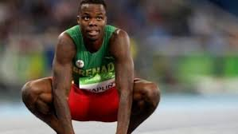
管教决定命运
没有操练的门徒会被弃绝
27 我是攻克己身，叫身服我，恐怕我传福音给别人，自己反被弃绝了。
Notes:
Christian life is like a race and like a fight. It is like running and boxing. Even more important the way we run and the way we fight make a difference in whether we have a share in the final reward

Slide 19
管教决定命运
没有操练的门徒会失去服事主人的资格
不服管教的门徒没有资格来服事上帝

Slide 20
管教中的挑战
在关键领域中，门徒面临操练自己的困难
约翰一书2：15-16
“不要爱世界和世界上的事。人若爱世界，爱父的心就不在他里面了。因为，凡世界上的事，就像肉体的情欲、眼目的情欲，并今生的骄傲，都不是从父来的，乃是从世界来的。”

Slide 21
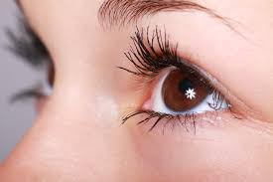
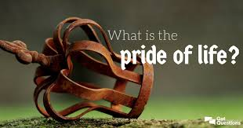
管教的关键领域
据约翰所说，门徒会在
三个关键领域被试探
肉体/欲望
眼目
自我

Slide 22
靠说“不”来管教
a. 靠对自我满足的肉体欲望说不，我们能操练自己的身体。（马太福音4：3，4）
那试探人的进前来，对他说：“你若是神的儿子，可以吩咐这些石头变成食物。”耶稣却回答说：“人活着，不是单靠食物，乃是靠神口里所出的一切话。”
Notes:
Samson-

Slide 23
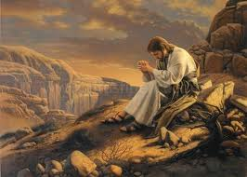
靠说“不”来管教
耶稣对自我满足的肉体欲望说“不”
撒旦来叫他把石头变成食物
耶稣说不
Notes:
Samson could not say no the lust of flesh and fell to the temptation that came from Delilah
Need to say No to pornograph, Not to pre marital sex, No to extra marital affairs, No to sexual morality

Slide 24
靠说“不”来管教
b. 靠说“不”来对抗世界抬高自己的诉求 （马太福音4：6）
对他说：“你若是神的儿子，可以跳下去，因为经上记着说：主要为你吩咐他的使者用手托着你，免得你的脚碰在石头上。”耶稣对他说：“经上又记得说：不可试探主-你的神。”

Slide 25
耶稣对抬高自己说“不” 约翰福音7：3
耶稣的弟兄就对他说：
“你离开这里上犹太去吧，叫你的门徒也看见你所行的事。人要显扬名声，没有在暗处行事的； 你如果行这些事，就当将自己显明给世人看。”因为连他的弟兄说这话，是因为不信他。

Slide 26
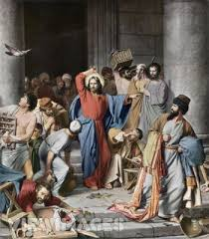
约翰福音7：10
但他弟兄上去以后，他也上去过节，不是明去，似乎是暗去的。

Slide 27
马可福音1：40-45
有一个长大麻风的来求耶稣，向他跪下，说：“你若肯，必能叫我洁净了。”耶稣动了慈心，就伸手摸他，说：“我肯，你洁净了吧！”大麻风即时离开他，他就洁净了。耶稣严严地嘱咐他，就打发他走，对他说：“你要谨慎，什么话都不可告诉人，只要去把身体给祭司察看，又因为你洁净了，献上摩西所吩咐的礼物，对众人作证据。”
Notes:
It is part of our sinful nature to love ourselves and to long to promote ourselves. Saying no to such self promoting desires is self denial

Slide 28
基督徒
的人生不是
要抬高自己
而是要
舍己
Notes:
Every act of self denial takes us forward in our Christian life

Slide 29
靠说“不”来管教
c. 靠对世上让人自我满足的财宝说“不”（马太福音4：8-10）
魔鬼又带他上了一座最高的山，将世上的万国与万国的荣华都指给他看，对他说：“你若俯伏拜我，我就把这一切都赐给你。”耶稣说：“撒但，退去吧！因为经上记着说：当拜主-你的神，单要事奉他。”（8-10）

Slide 30
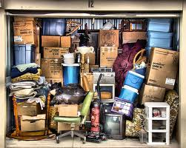
世上的财宝

Slide 31
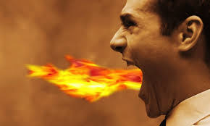
我们需要管教的第四个方面
舌头的使用：雅各书3
5这样，舌头在百体里也是最小的，却能说大话。看哪，最小的火能点着最大的树林。6舌头就是火，在我们百体中，舌头是个罪恶的世界，能污秽全身，也能把生命的轮子点起来，并且是从地狱里点着的。

Slide 32
我们需要管教的第四个方面
舌头的使用：雅各书3：
8惟有舌头没有人能制伏，是不止息的恶物，满了害死人的毒气。9我们用舌头颂赞那为主的、为父的，又用舌头咒诅那照着神形象被造的人。10颂赞和咒诅从一个口里出来！我的弟兄们，这是不应当的！

Slide 33
我们需要管教的第四个方面
舌头的使用：雅各书1：26
管住舌头是一个灵性和属灵成熟的真实测试！
“若有人自以为虔诚，却不勒住他的舌头，反欺哄自己的心，这人的虔诚是虚的。”

Slide 34
问自己的关键问题
别人怎么评价我管住舌头的能力？
如果我能回放上个月说的所有的话，我敢在周日上午放给整个教会的人听吗？
我是不是讲话太多或是话太刺耳？
我是不是在别人背后议论而不敢当面讲？
我是不是把质疑每个人的是非曲直当作是我的工作？

Slide 35
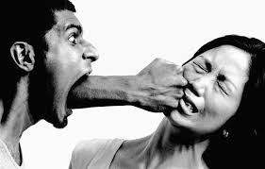
管住舌头的动机
记住耶稣在马太福音12：36说的话
“我又告诉你们，凡人所说的闲话，当审判的日子，必要句句供出来；”

Slide 36
致力于管教
保罗决心要致力于操练他自己
27 我是攻克己身，叫身服我，恐怕我传福音给别人，自己反被弃绝了。

